Slide 1
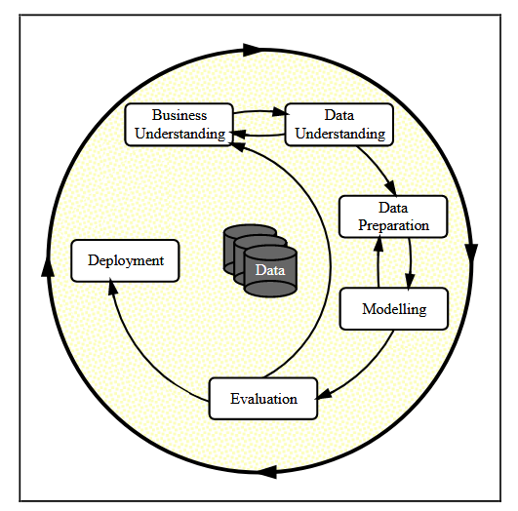

Slide 2
Business Understanding
Forschungsziel präzisieren robuste übertragbare Segmente
Zwei Datensichten begründen Ereignis und Rechnung
Data Understanding
Schema Schlüssel Zeitfelder je Quelle erfassen
EDA Verteilung Saisonalität Stornos prüfen
Data Preparation
Gemeinsames Ereignisschema für Messäquivalenz herstellen
Ausreißer Fehlwerte bereinigen Merkmale skalieren
K-Means und HDBSCAN fitten
Evaluation
Deployment
Bewertungskriterien festlegen Güte Stabilität Übertragbarkeit
Clustertendenz und Datenqualität prüfen Hopkins Fehlwerte Dubletten
Kundenmerkmale definieren RFM Intervalle Diversität Zeitmuster
Modelling
Hyperparameter bestimmen K via Silhouette DB CH HDBSCAN via DBCV Rauschanteil
Seeds und Konfiguration für Reproduzierbarkeit
Interne Indizes passend zum Verfahren berechnen
Stabilität prüfen Bootstrap und Adjusted Rand Index
Übertragbarkeit testen Projektion zwischen Sichten ARI Profilähnlichkeit
Notebooks Pipeline Konfigurationen bereitstellen
Segmentprofile mit Kennzahlen und Top Kategorien dokumentieren
Artefakte versionieren und Anhang pflegen
Einleitung
2.2
2.2
2.4
2.5
3.10
2.1
2.3
2.6
3.6 – 3.7
2.6
5.1 – 5.3
2.2
3.1 - 3.2
3.3 – 3.4
3.6 – 3.7
4.1 – 4.3
Anhang

